Slide 1
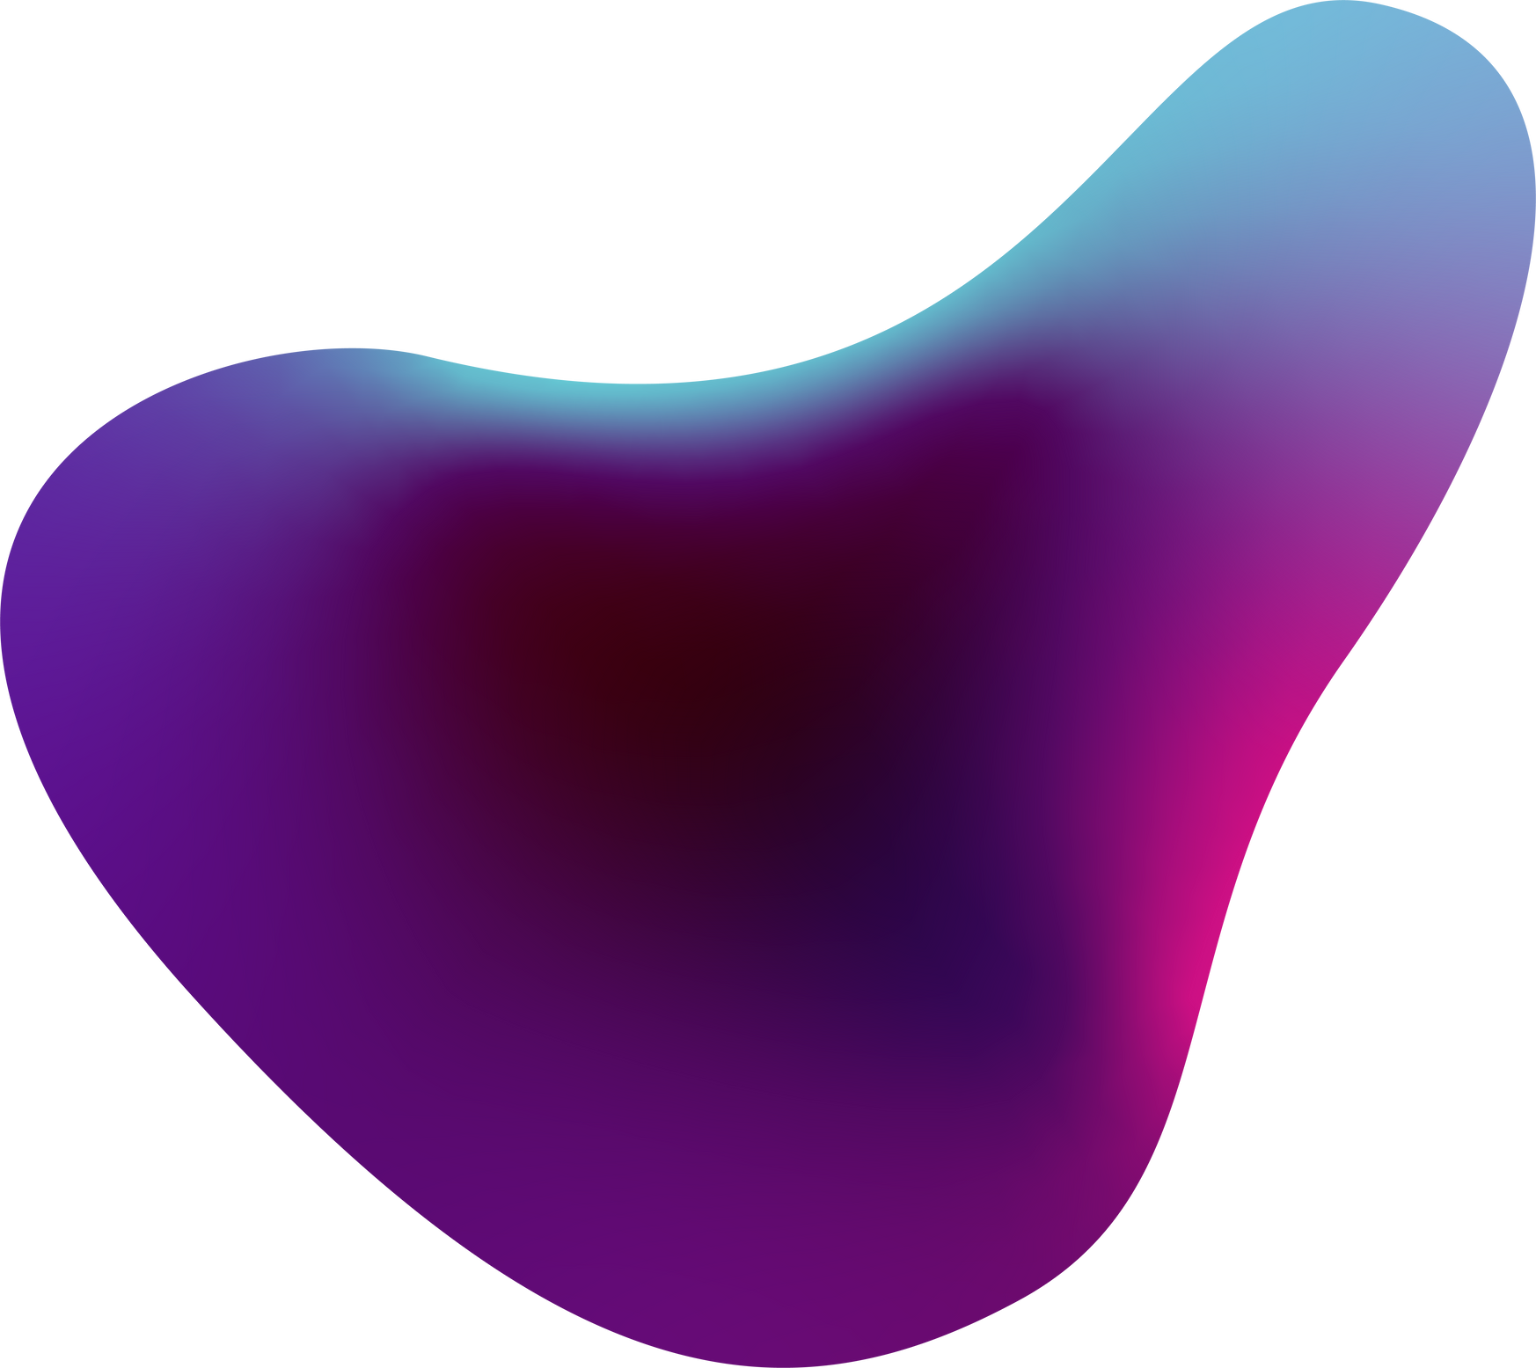
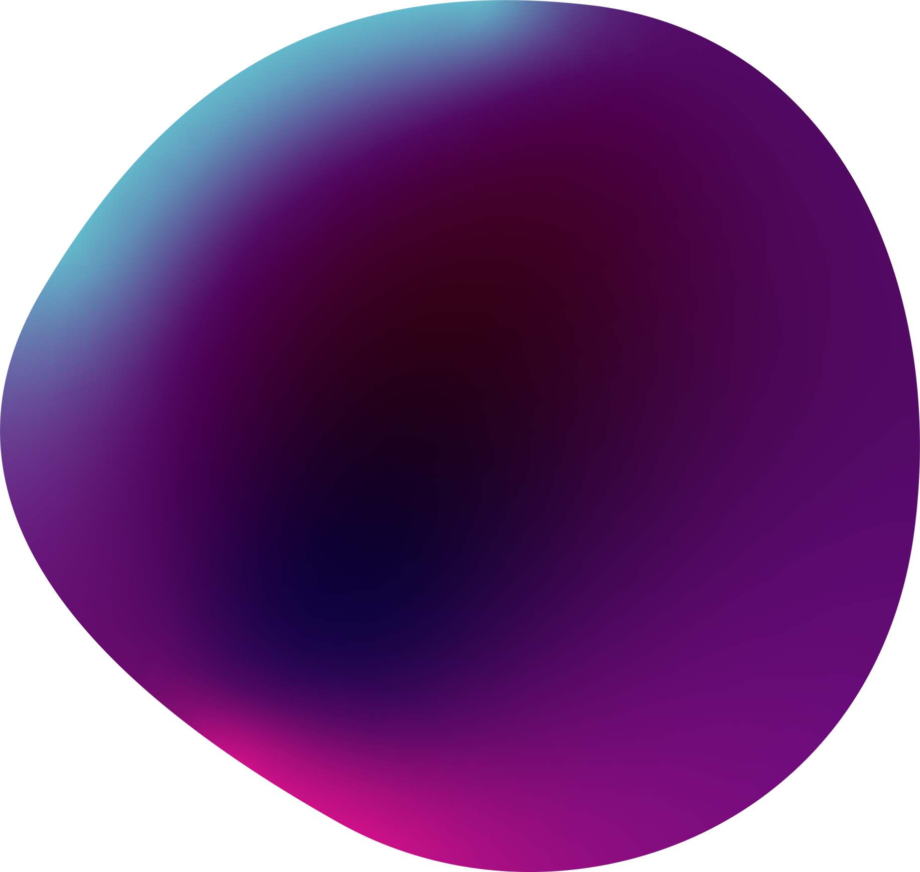
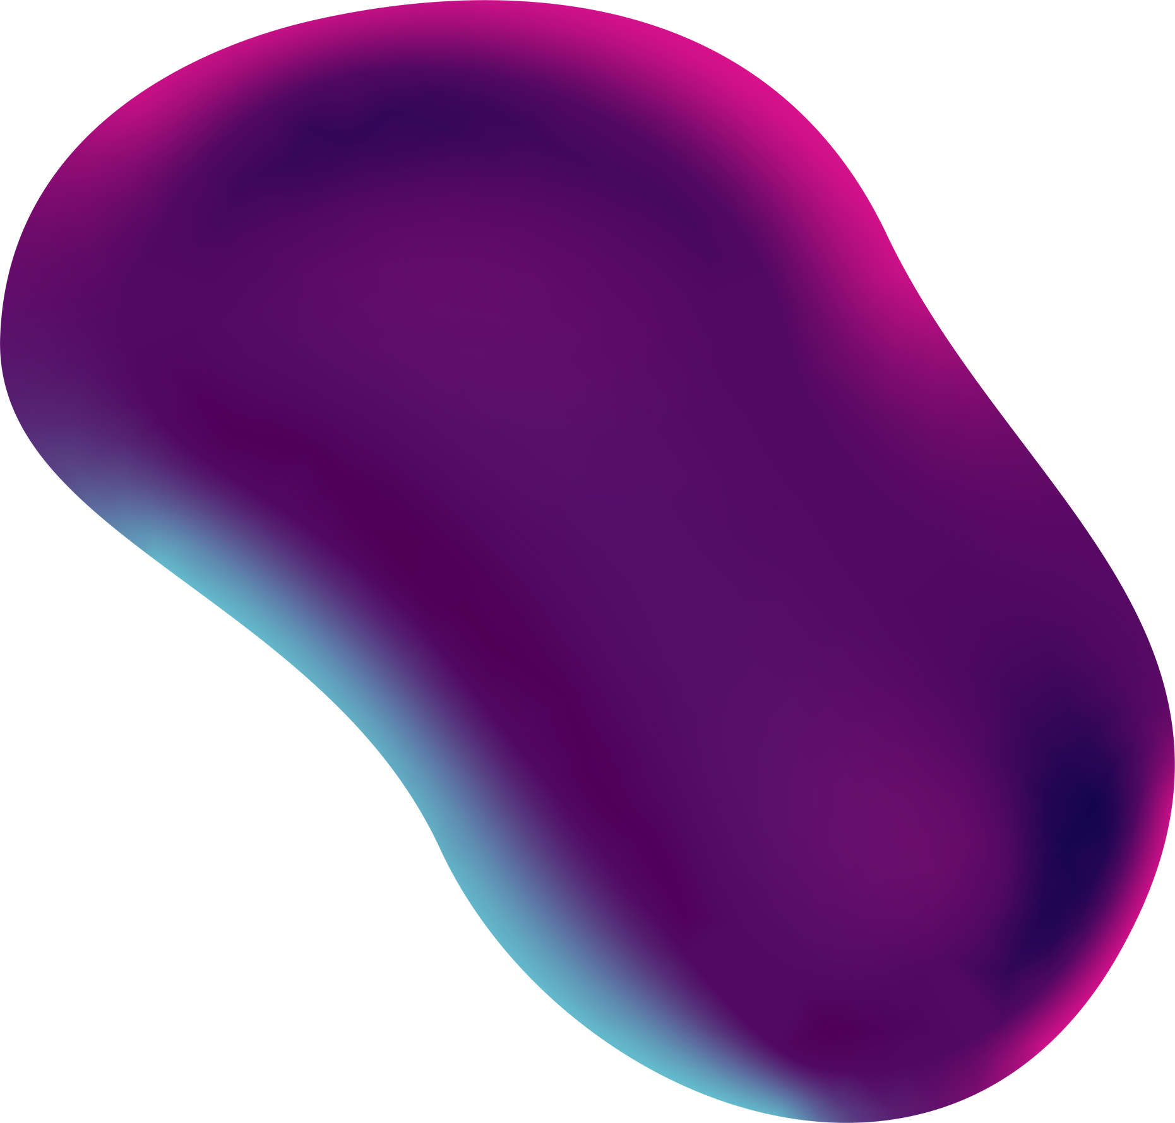
TrainDec
ТТ

Slide 2
Что мы создали ?

Slide 3
Конструкция нашей экосистемы
Нейронная сеть
Web-Приложение
Android-Приложение

Slide 4
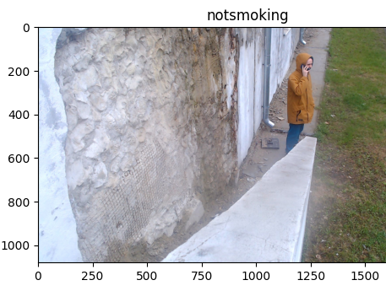
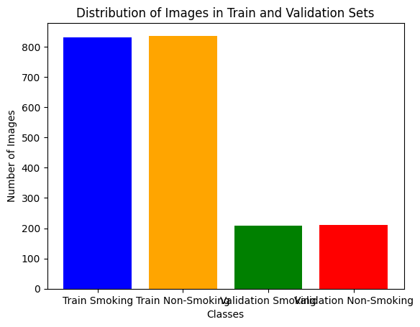
Создание датасета
01
02
Датасет соревнования:
Курящие: 33 изображения
Некурящие: 41 изображение
Open sourse датасет:
Курящие: 1005 изображений
Некурящие: 1005 изображений

Slide 5
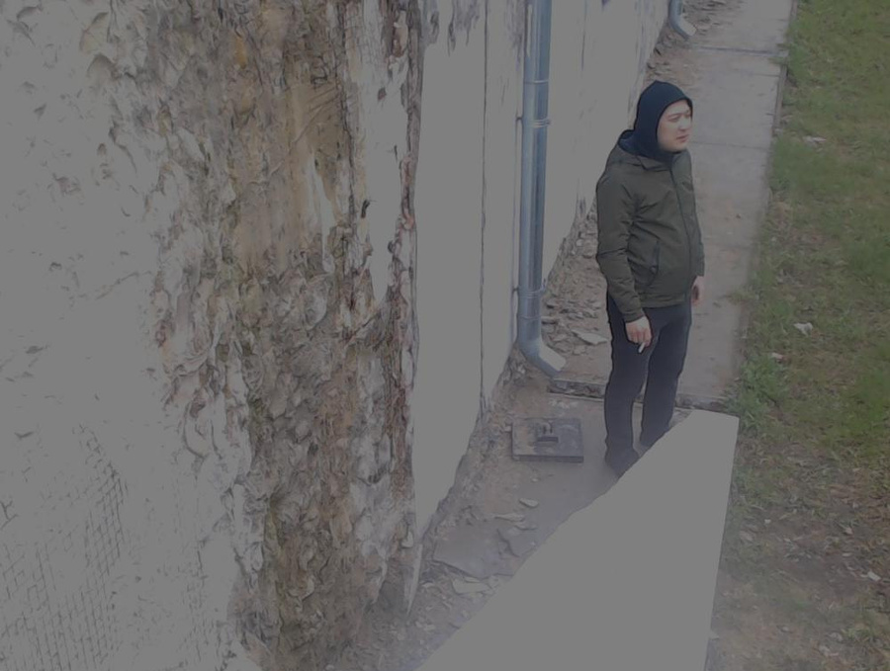
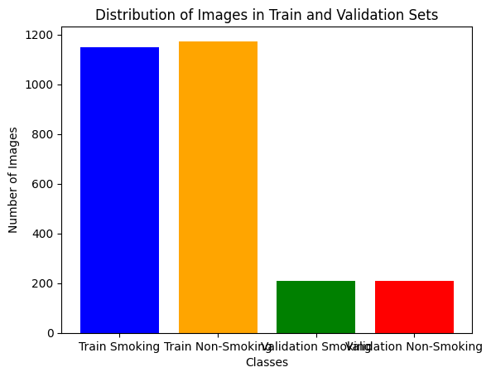
Предобработка датасета
Исходный датасет:
Увеличение классифируемого объекта
изменение яркости
изменение цветовой гаммы
Взятый датасет:
повороты
отражение
изменение контрасата
инверсия цвета

Slide 6
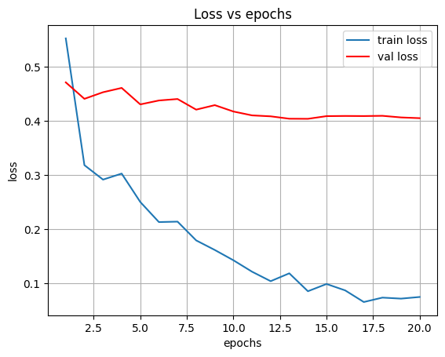
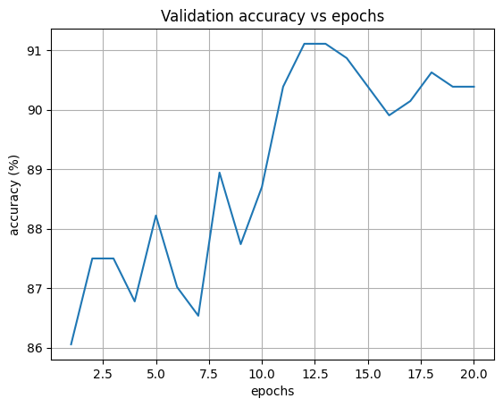
Обучение нейросети
Для классификации мы используем YOLOv8l-cls:
Этот алгоритм обеспечивает оптимальный баланс между скоростью и точностью.
Простота его использования делает процесс работы более эффективным.
Мы также имеем возможность представления результатов в различных форматах, что облегчает их интерпретацию и анализ.

Slide 7
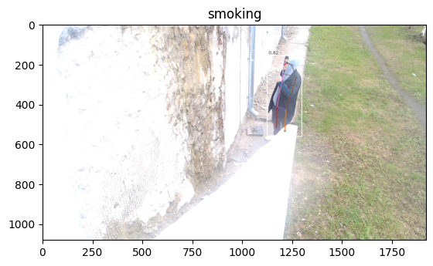
Нейросеть для аннотации
Преимущества модели:
Высокая точность
Много ключевых точек тела
Разнообразные позы и сцены
Мы используем модель YOLO-NAS Pose, разработанную для определения позы человека. Она обучена на датасете COCO, содержащем 200 тысяч аннотированных изображений людей.

Slide 8
Использованный стек
Web-приложение:
Flask
Firebase (Storage, Auth)
Android-приложение:
Firebase(Storage,Auth,Notification,Realtime Database)
Material Design
Lottie animations
Tutorial
Приложения

Slide 9
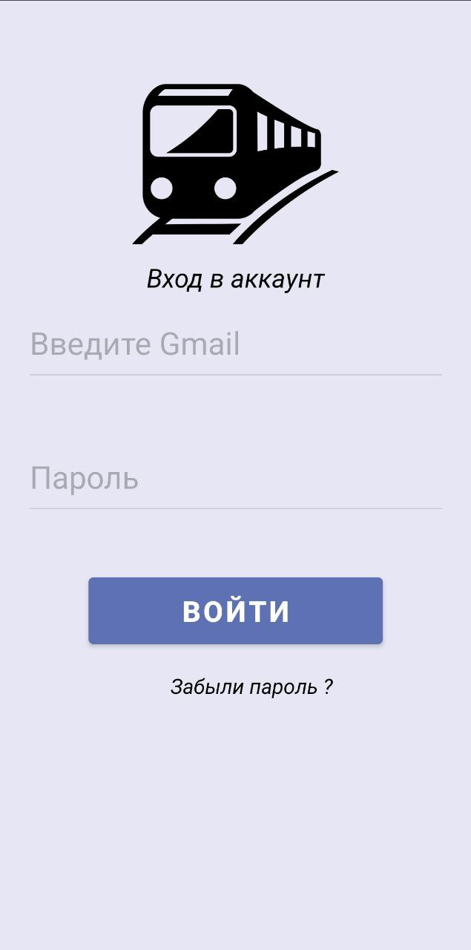
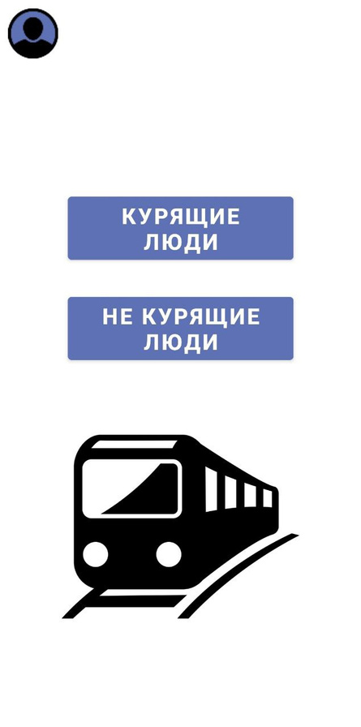
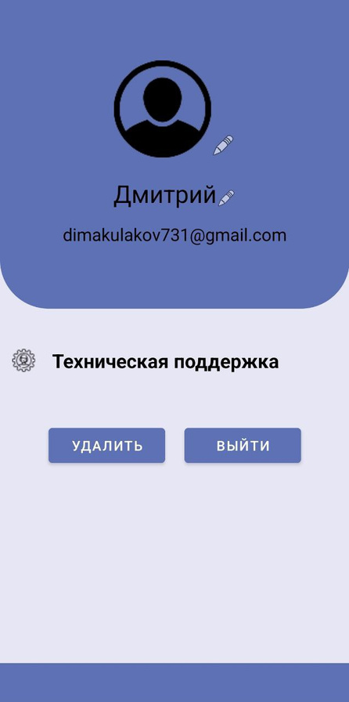
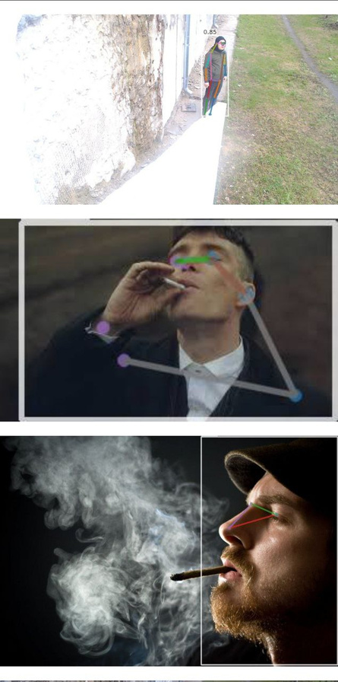

Slide 10
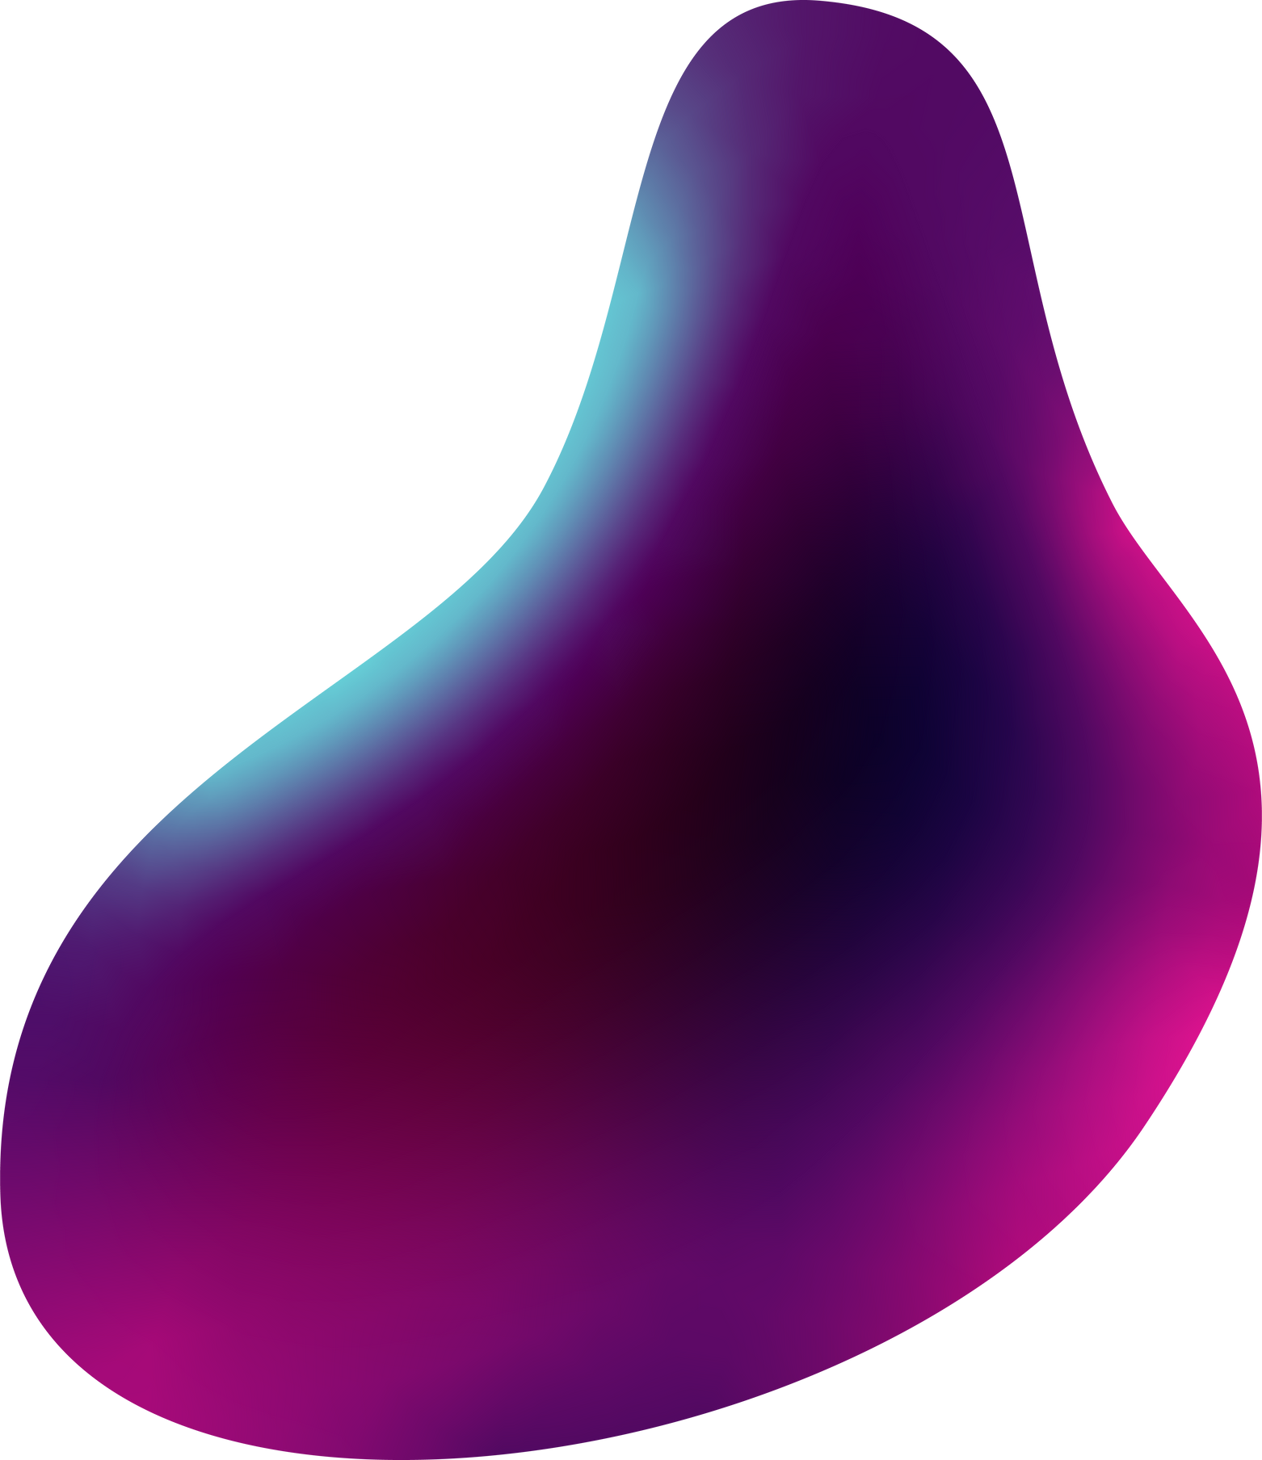
RoadMap
Внедрение MVP- продукта
Улучшение компонентов
Соединение продукта
с правохранительными органами

Slide 11
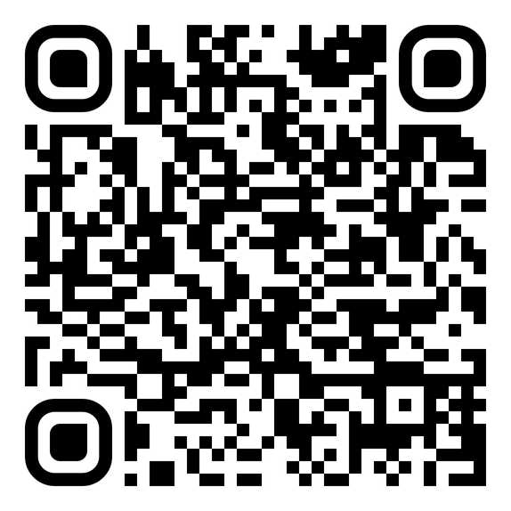

Дополнительные ресурсы
Google Drive
GitHub

